Slide 1
P I D 제어
정보제어공학과
2003030478
박민욱
mindsaga@naver.com

Slide 2
목 차 1. PID 제어란? 2. P, PI, PID 제어기의 특성 3. 제어기의 특성과 각 요소 4. PID 제어기의 정리 5. 자료 출처

Slide 3
PID 제어란?
제어 변수와 기준 입력 사이의 오차에 근거하여 계통의 출력이 기준 전압을 유지하도록 하는 피드백 제어 의 일종.
실제 산업현장에서 쓰이는 자동제어 방식 가운데서 가장 흔히 이용되는 제어 방식.
P(Proportional) 은 비례 제어, I (Integral) 은 적분 제어, D(Differential) 은 미분 제어들을 조합한것.
P 제어에 의해서 어떠한 헌팅도 없이 부드러운 운전을 달성할 수 있으며, I 제어에 의해서 정상상태 오차를 보정할 수 있고, D 제어에 의해서 피드백 값에 영향을 미치는 외란 에 대한 빠른 응답을 가지도록 할 수 있다.
제어하고자 하는 대상의 출력 값을 측정하여 이를 원하고자 하는 참조 값 혹은 설정 값과 비교하여 오차(error)를 계산하고, 이 오차값을 이용하여 제어에 필요한 제어 값을 계산하는 구조로 되어 있다.

Slide 4
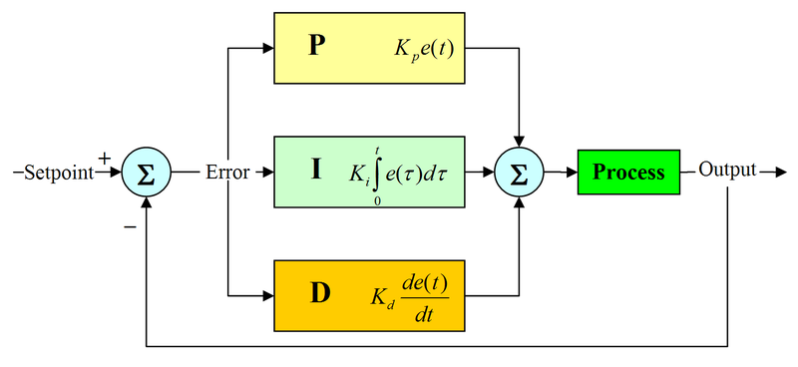

PID 제어기의 블록 다이어그램

Slide 5
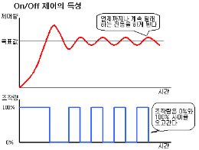
PID 제어기의 특성
On/off 제어
단순한 On/Off 제어의
경우에는 제어 조작양은
0%와 100% 사이를 왕래
하므로 조작양의 변화가
너무 크고, 실제 목표 값에
대해 지나치게 반복하기
때문에 목표 값의 부근에서
凸凹 를 반복하는 제어로
되고 만다.
.

Slide 6
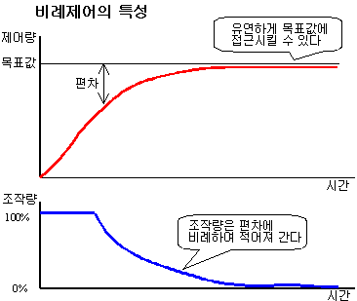
P(비례) 제어
비례 제어란 기준 신호와 되먹임 신호 사이의 차인 오차신호에 적당한 비례상수 이득을 곱해서 제어신호를 만든다.
on/off 에 대해 조작 량을 목표
값과 현재 위치와의 차에 비례한
크기가 되도록 하며, 서서히 조절
하는 제어 방법이 비례 제어라고
하는 방식이다. 이렇게 하면 목표
값에 접근하면 미묘한 제어를 가할
수 있기 때문에 미세하게 목표 값에
가까이 할 수 있다.
아주 단순한 시스템의 경우를 제외
하고는 단독으로 쓰이는 경우가 없다.

Slide 7
PI(비례적분) 제어
P 제어로 잘 제어할 수 있을 것 같지만 실제로는 제어 량이 목표 값에 접근하면 문제가 발생한다.
P 제어의 특성 그래프를 보면 일정 크기의 정상상태 오차가 계속 남아있게 된다. 이는 P 제어로는 처리 할 수 없는 작은 오차(잔류편차)이므로 P 제어 만으로는 없앨 수가 없다. 이 미소한 오차인 잔류편차를 없애기 위해 사용되는 것이 I 제어이다.
즉, 미소한 잔류편차를 시간적으로 누적하여, 어떤 크기로 된 곳에서 조작 량을 증가하여 편차를 없애는 식으로 동작시킨다.
이와 같이, 비례 동작에 적분 동작을 추가한 제어를 "PI 제어"라 부른다.
정상상태 오차를 없애기 위해 사용되며 반응속도가 느려지는 단점이 있다.

Slide 8
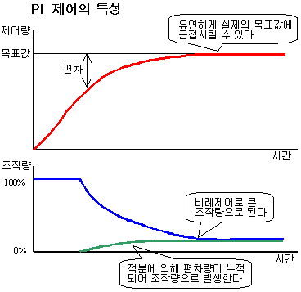
PI 제어기의 특성 그래프
파란 선은 P 제어에 의한 조작 량이고, 녹색 선이 I 제어에 의한 조작 량이다. 그림을 보면 I 제어는 일정 시간 동안 오차가 누적되어 일정 값을 넘어서면 시작하게 된다.

Slide 9
D(미분) 제어와 PID 제어
PI 제어로 실제 목표 값에 가깝게 하는 제어는 완벽하게 할 수 있다. 그러나 또 하나 개선의 여지가 있다.
그것은 제어 응답의 속도이다. PI 제어에서는 확실히 목표 값으로 제어할 수 있지만, 일정한 시간(시정수)이 필요하다. 이때 정수가 크면 외란 이 있을 때의 응답 성능이 나빠진다. 그래서 필요하게 된 것이 미분 동작이다. 이것은 급격히 일어나는 외란 에 대해 편차를 보고, 전회 편차와의 차가 큰 경우에는 조작 량을 많이 하여 기민하게 반응하도록 한다.
즉 D 제어는 오차 값의 변화를 보고 조작 량을 결정하는 방법이다.

Slide 10
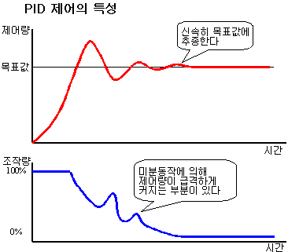
PID 제어기의 특성 그래프
D 제어는 오차의 변화의 반대방향으로 제어가 이루어지게 된다. 즉 오차의 값을 미분한(즉 빨간 선의 기울기)의 반대방향으로 조작량을 변화시킨다. 그렇기 때문에 빨간 선과 파란 선을 비교하면 서로 반대의 모양으로 급격하게 조작 이 변하는 것을 볼 수 있다.

Slide 11
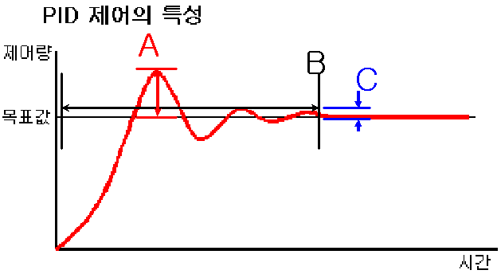
제어기의 특성과 각 요소
Overshoot 목표 값에 비해서 최고로 오차가 커지는
부분이 얼마인가를 보는 것이다. 이 값이
너무 커지면 시스템에 무리를 줄 수도 있다.
정착시간 제어는 어차피 완전히 100% 수렴 할 수는
없다. 그래서 목표 값의 ±2%에 들어가면
제어가 완료된 것으로 본다. 그 시간이 짧을
수록 좋은 제어기이다.
C. 정상상태 오차 제어 량이 목표량의 일정범위에 도달하였으나
없어지지 않고 남아있는 오차이다.

Slide 12
PID 제어기 정리
P 제어는 PID 제어기에서 반드시 사용하는 가장 기본적인 제어이며 구현하기 쉽다. 그러나 이 제어만으로는 I 제어가 플랜트에 없을 경우에 정상상태 오차가 발생한다.
I 제어는 정상상태 오차를 없애기 위해 사용된다. 그러나 계수조정이 잘못되면 시스템이 불안정해지고 반응속도가 느려진다.
D 제어는 잘 활용하면 안정성과 응답속도를 빠르게 하는데 시스템에 잡음성분이 있을 경우 제어입력에 나쁜 영향을 미치는 단점이 있다.
D 제어는 편차의 미분을 바탕으로 수행되기 때문에 매우 민감한 제어이다. 그러므로 외부의 신호나 잡음에 의해서 영향을 받을 수 있으며, 시스템이 쉽게 불안정하게 된다. 일반적으로 D 제어는 유량이나, 압력, 온도와 같은 프로세서 제어에 필요하지는 않다.

Slide 13
자료 출처
제어시스템공학 - 청 문 각
제어시스템공학 - 생능 출판사
http://kr.blog.yahoo.com/kkhpys/1045
http://maxpulse.tistory.com/139
http://blog.daum.net/sq599/12721901

